Slide 1

Стендовые проекты педагогов
дошкольной организации г.Орска
по наставничеству
«Растём вместе»

Slide 2
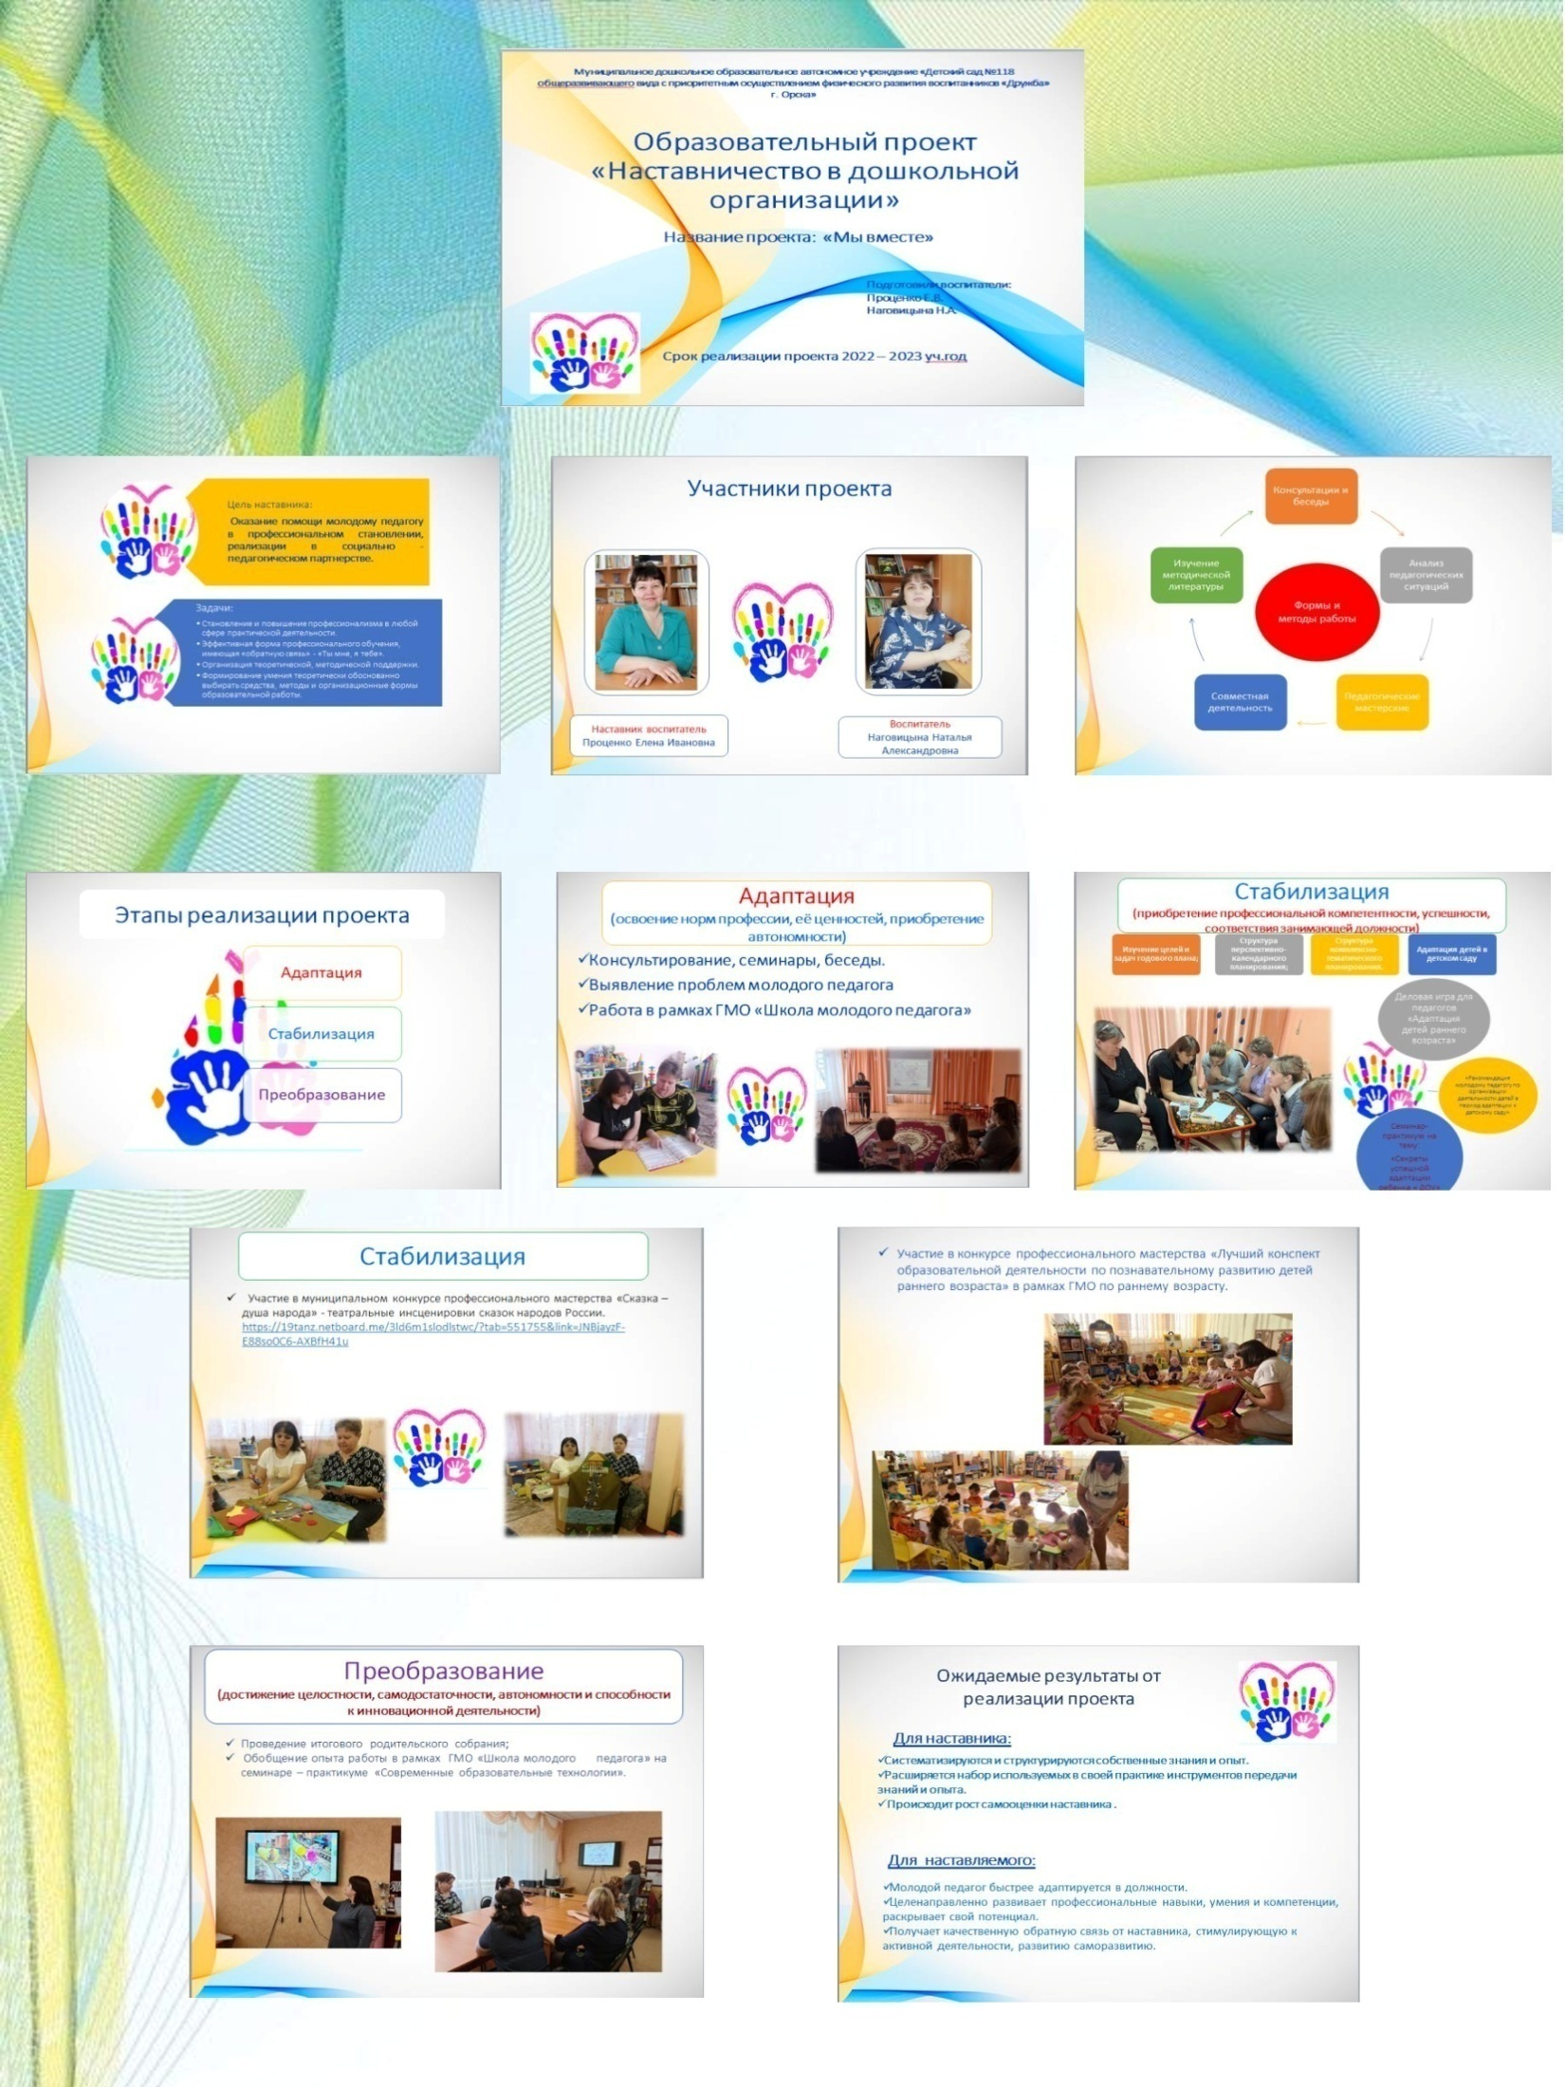

Slide 3
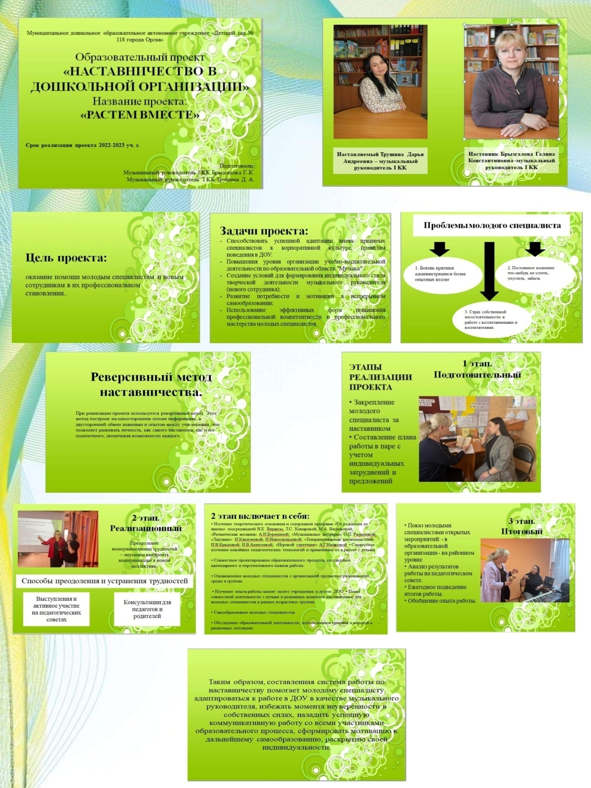

Slide 4
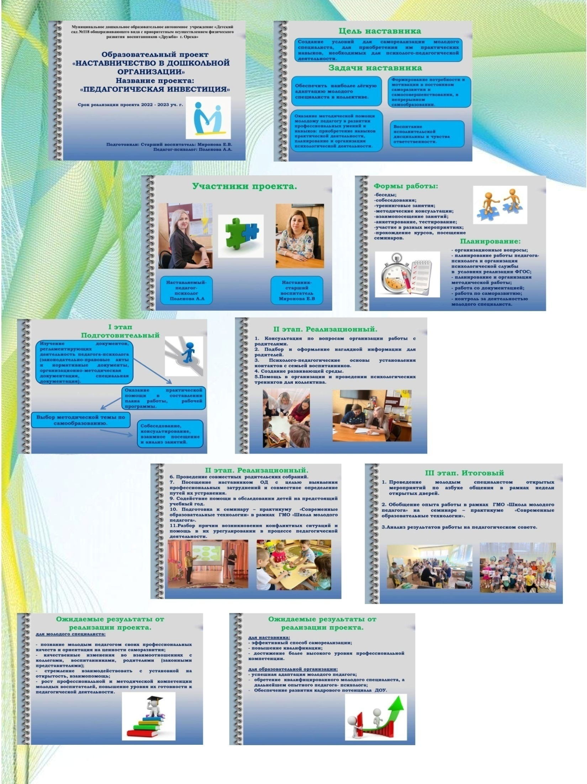

Slide 5
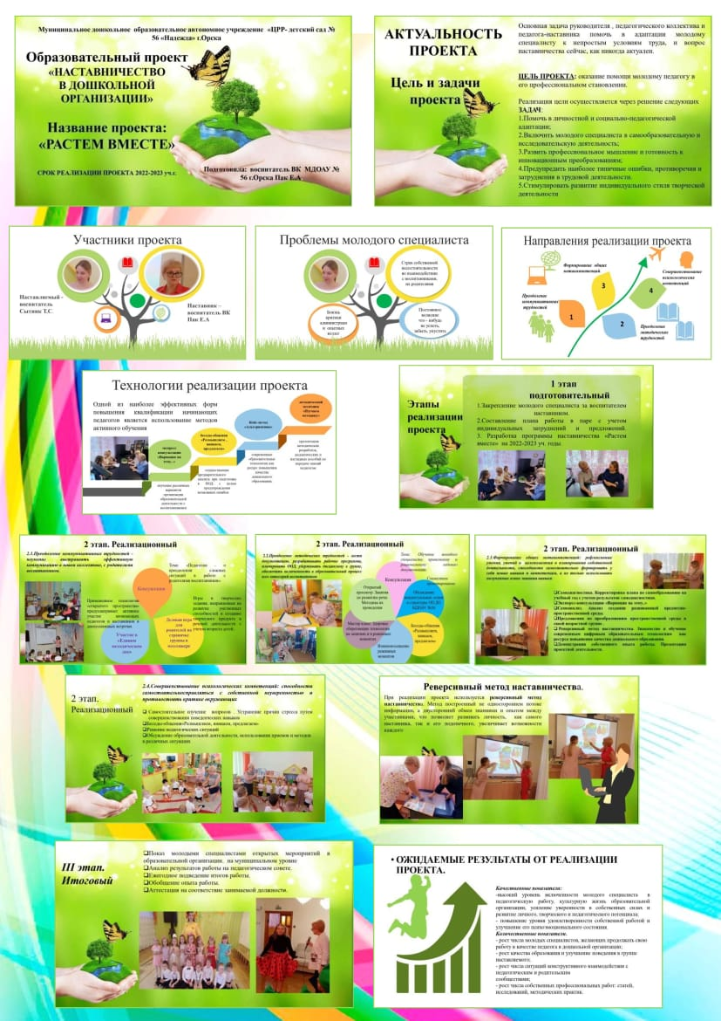

Slide 6
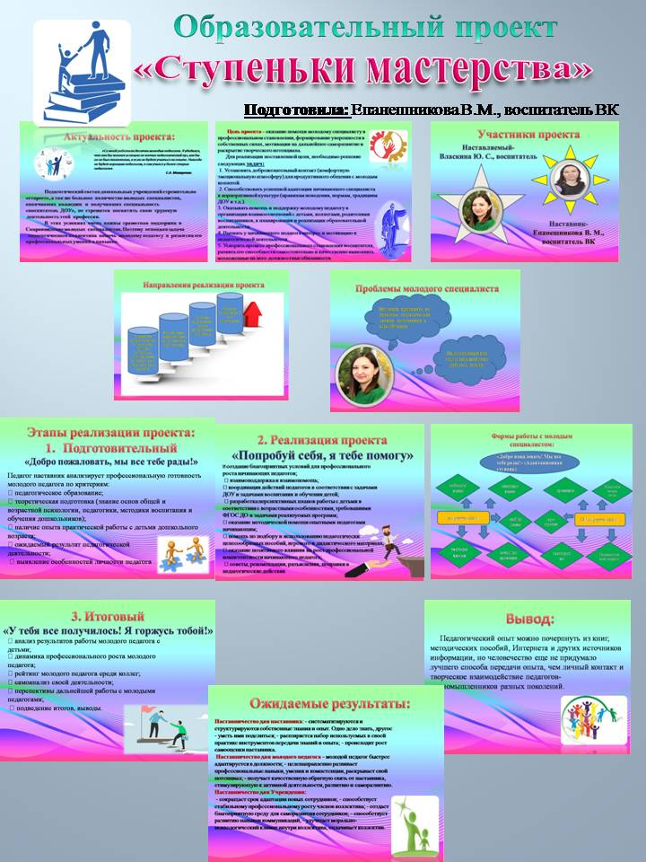

Slide 7
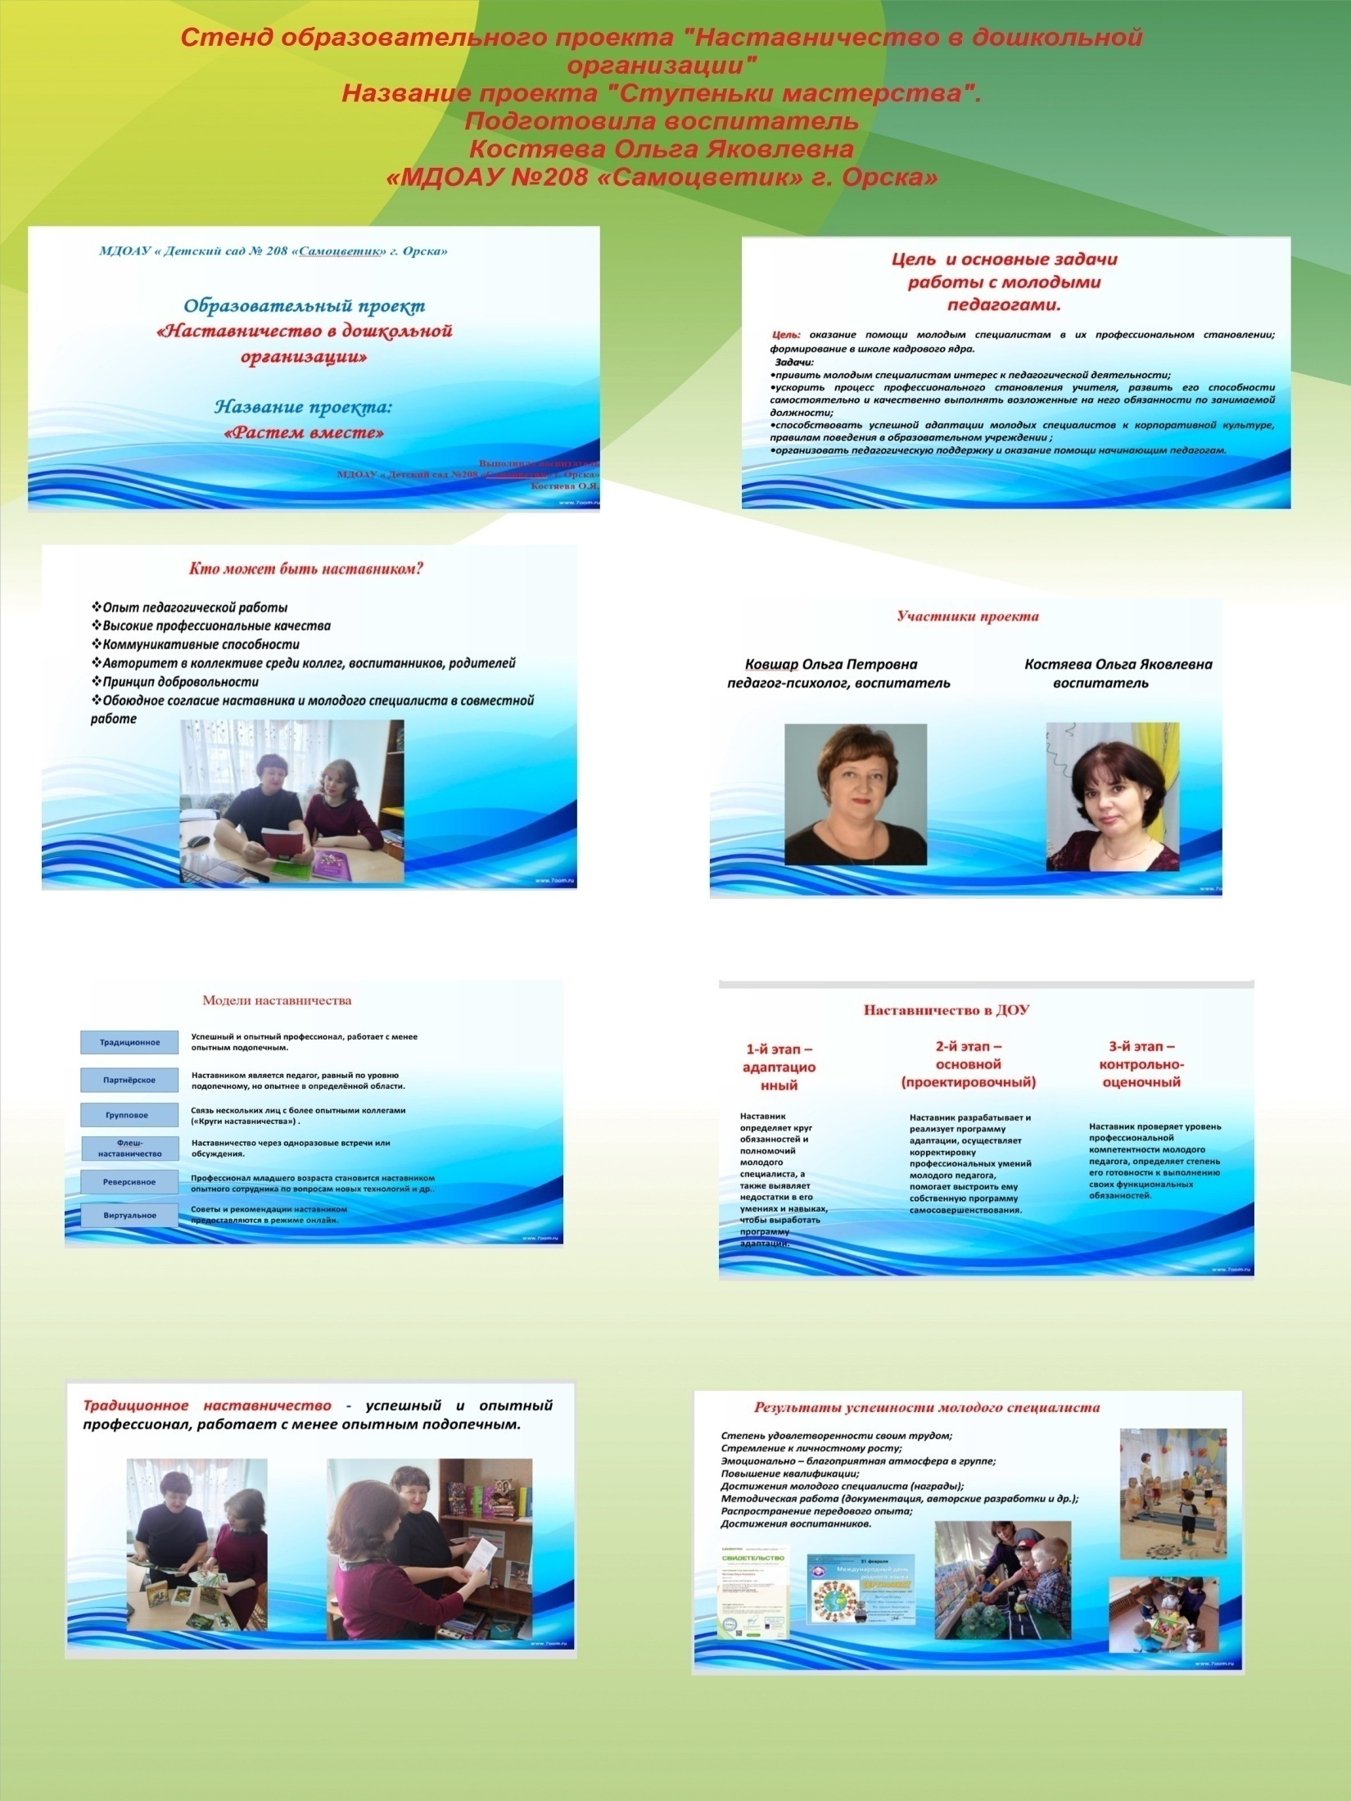

Slide 8
